Slide 1

PHÒNG GD VÀ ĐT QUẬN LONG BIÊN
TRƯỜNG MẦM NON HOA SỮA
LĨNH VỰC PHÁT TRIỂN NGÔN NGỮ
Đề tài: Thơ “Con chuồn chuồn”
Đối tượng: 4 - 5 tuổi
Người dạy: Nguyễn Thị Thu Thảo

Slide 2
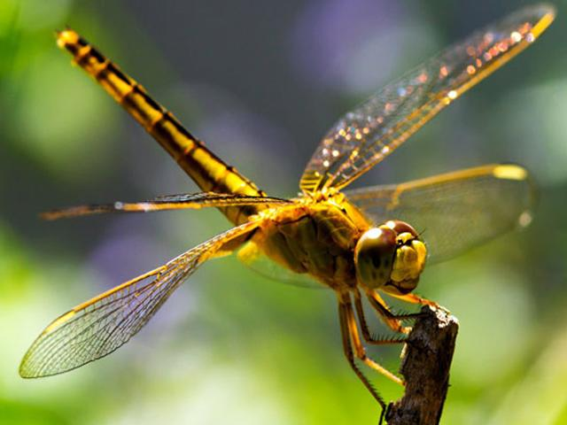
1.Ổn định, gây hứng thú
Trò chuyện về bức tranh con chuồn chuồn

Slide 3

2. Phương pháp hình thức tổ chức
Cô đọc lần 1: Kết hợp cử chỉ, điệu bộ
Con chuồn chuồn
Chiếc máy bay bé tẹo
Nhìn kĩ thật đáng yêu
Cánh mỏng hơn cả lụa
Bay không một tiếng kêu
Máy bay này mình xanh
Máy bay kia mình đỏ
Bay thấp rồi bay cao
Sân bay một lá lúa

Slide 4
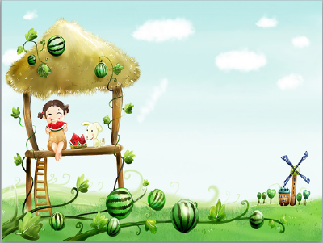
Cô đọc thơ lần 2:
kết hợp tranh minh họa

Slide 5
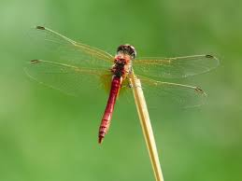
Chiếc máy bay bé tẹo
Nhìn kĩ thật đáng yêu
Cánh mỏng hơn cả lụa
Bay không một tiếng kêu

Slide 6
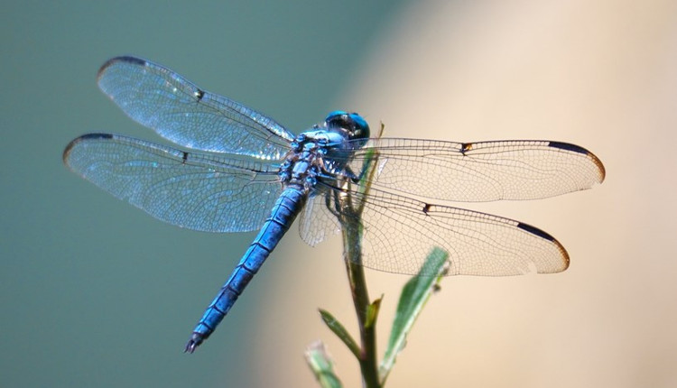
Máy bay này mình xanh.

Slide 7
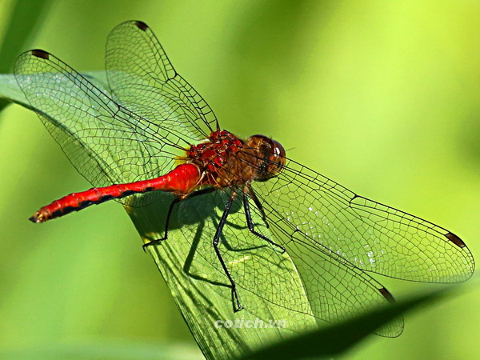
Máy bay kia mình đỏ

Slide 8
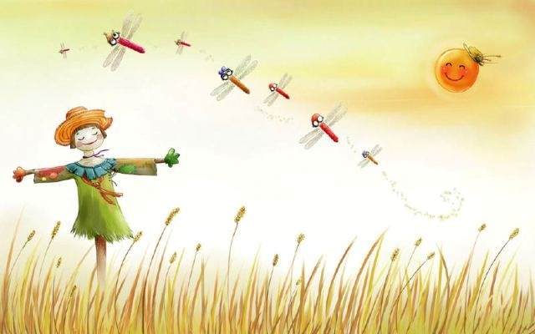
Bay thấp rồi bay cao
Sân bay một lá lúa.

Slide 9

Đàm thoại, trích dẫn nội dung bài thơ

Slide 10
Chiếc máy bay trông như thế nào?

Slide 11

Máy bay có những màu gì?

Slide 12
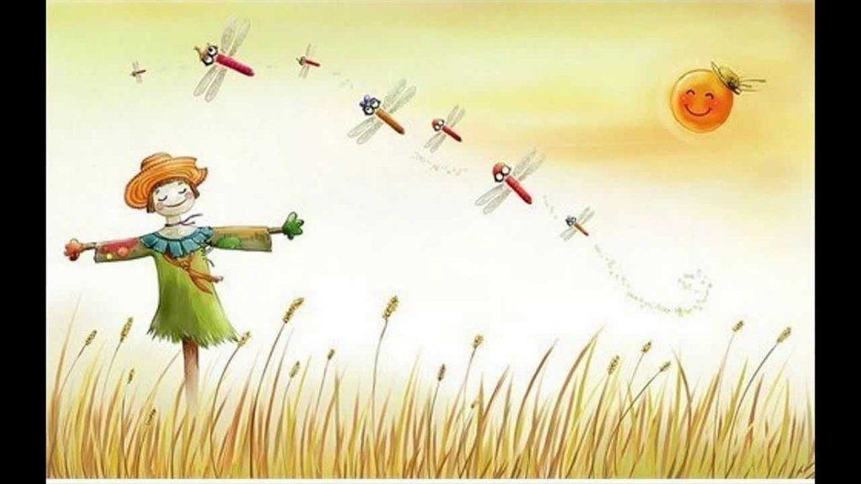
Máy bay bay như thế nào?

Slide 13

- Mời cả lớp đọc 1- 2 lần
Tổ, nhóm cá nhân đọc thơ.

Slide 14

3. Kết thúc:
Cô và trẻ cùng hát bài hát “Con chuồn chuồn”

Slide 15




Cô xin chào và hẹn gặp lại các con .

